Slide 1
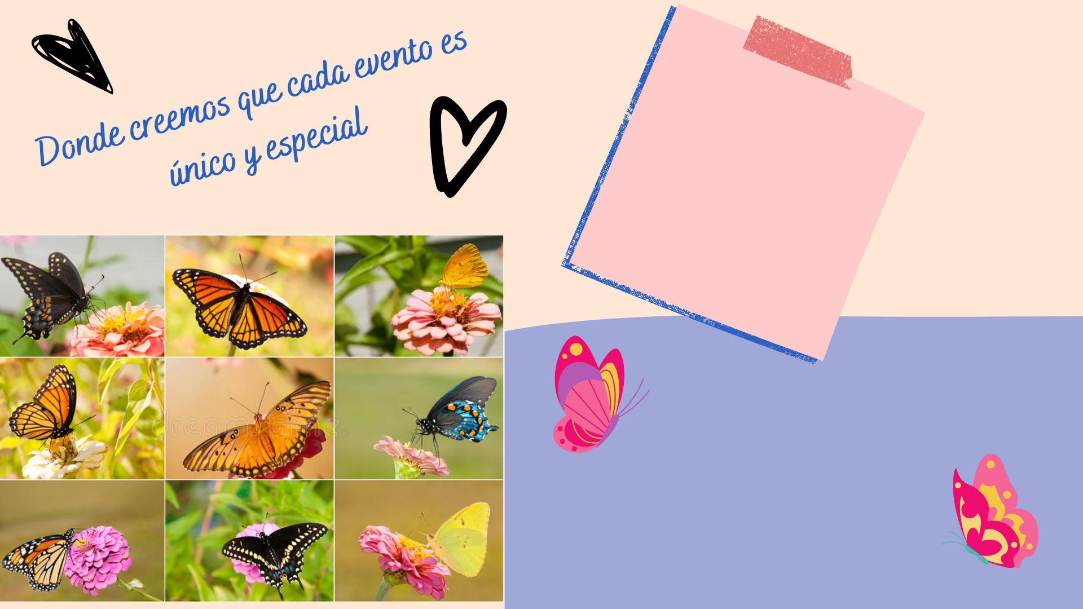


Slide 2
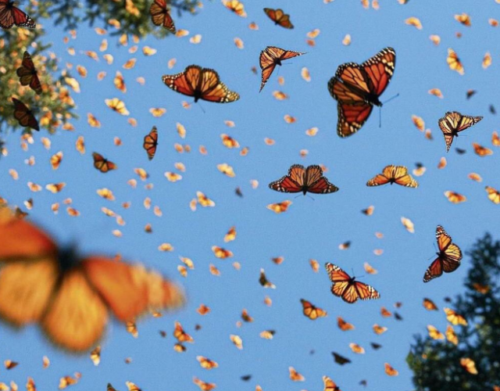

Segmento de clientes
El negocio está dirigido tanto a personas físicas como morales.
1: Morales (Empresas dedicadas a la planeación de eventos, A.C., Escuelas, Iglesias, etc)
2: Físicas (Novios, Parejas, Familiares, Amigos, etc.)

Slide 3


Propuesta valor
Liberar mariposas en los eventos sociales de acuerdo a sus necesidades.
Liberar mariposas es una alternativa ecológicamente amigable a aventar arroz o globos para festejar.
Con este evento simbólico, se da un toque natural a la celebración, embellece los jardines y hacer que el evento sea especial, inolvidable y de ensueño y se promueve el contacto de los invitados con este tipo de insectos.
¿Qué valor estamos entregando a nuestros clientes?
¿Qué problema estamos ayudando a resolver?
¿Qué necesidad estamos satisfaciendo?

Slide 4


¿Qué tipo de productos ofrecemos a cada uno de nuestros clientes?
Un servicio de acuerdo a la ocasión especial.
Baby Shower
Bautizo
Tres Años y Presentación
Primera
Comunión
Confirmación
XV Años
Ceremonia religiosa
Último juguete
Coronación
Coreografía
Sesión de fotos

Slide 5


Un servicio de acuerdo a la ocasión especial.
Cena romántica
Cumpleaños
Aniversarios
Graduaciones

Slide 6



Despedida de soltera
Entrega del anillo de compromiso
Boda civil
Boda religiosa
Bodas de plata y oro
Durante sesión fotográfica
Y cualquier momento que se considere memorable y que quieran darle un toque especial y emotivo

Slide 7
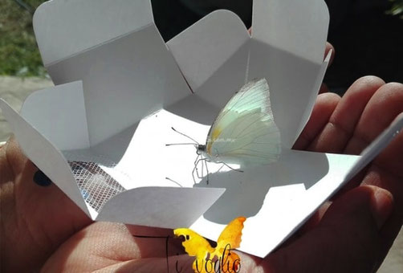
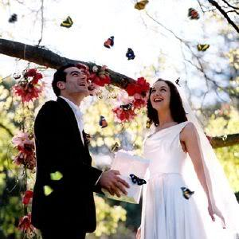
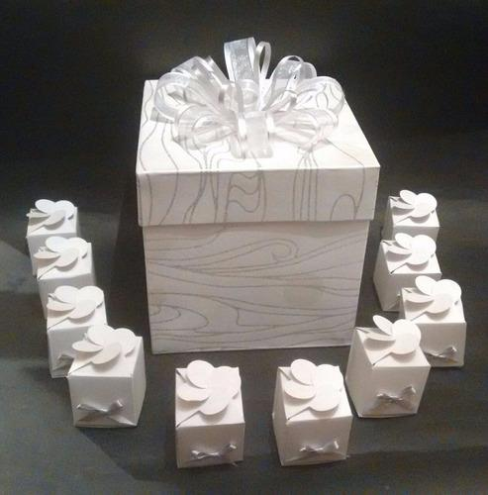
Arma tu Paquetes
Las mariposas vivas del color seleccionado
Liberación individual: Una mariposa en cada una de las cajitas para cada uno de los invitados
Liberación masiva: Todas las mariposas en una caja para que los festejados puedan liberar todas las mariposas juntas
Liberación mixta: Tanto los invitados como los festejados liberan las mariposas
tomada de https://www.gatitojerome.com/2012/12/arroz-petalos-pompas-de-jabon-confeti-plumas-globos-mariposas-en-boda.html

Slide 8
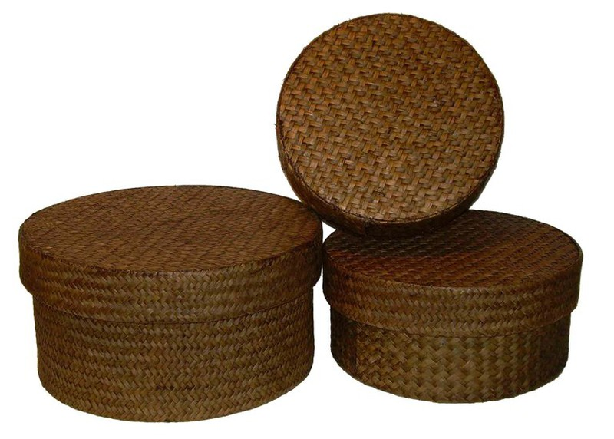
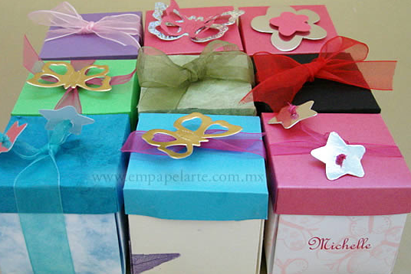
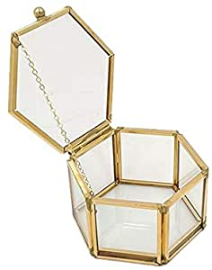
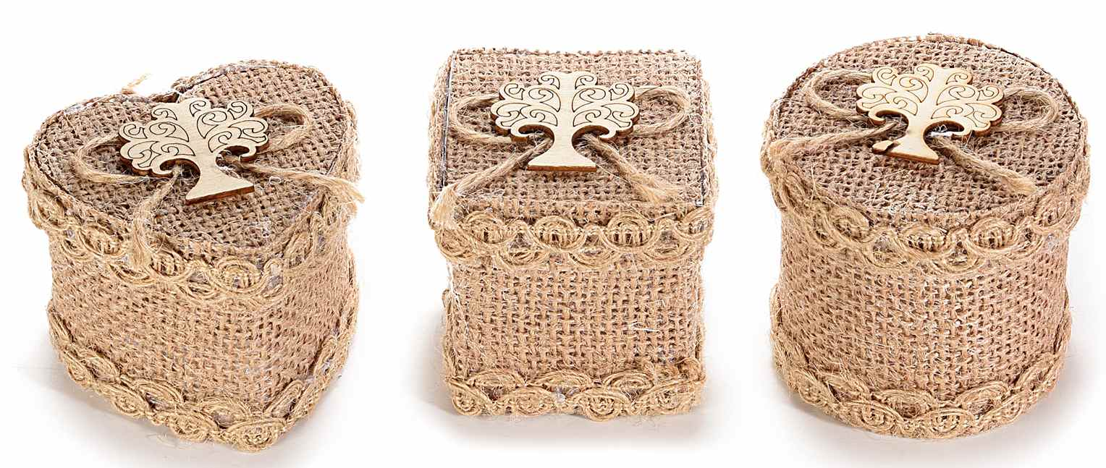
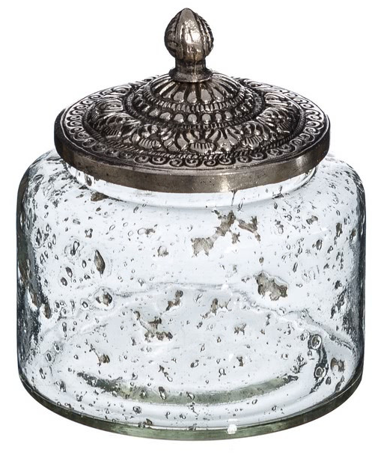
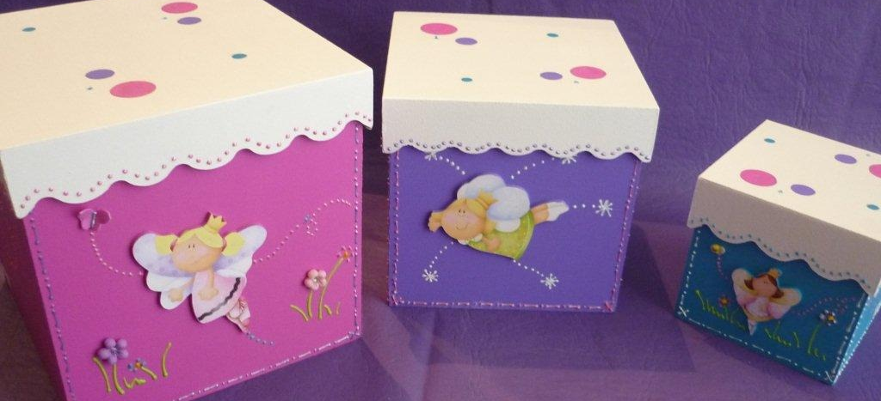
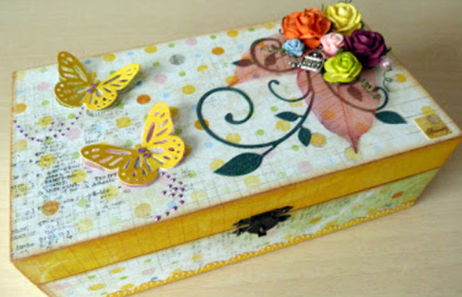
Tipo de caja:
Cajita de Papel decorada en el color de tu elección.
Cajita de Yute decorada en el color de tu elección.
Cajita de Mimbre decorada en el color de tu elección.
Cajita de Cristal decorada en el color de tu elección.
Cajita de Madera decorada en el color de tu elección.
Jaulita decorada en el color de tu elección.

Slide 9

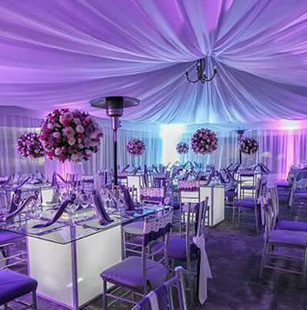

¿Con qué canales de comunicación estoy llegando a mis clientes?
Redes sociales
Salones de eventos
Agencias de bodas

Slide 10


Estaremos contigo en cada paso de tu evento, asesorándote en cada momento
❤Asesorías personalizadas ❤
Sabemos que la opinión de tus amigos y familiares es importante, es por ello que tus asesorías colectivas son de 6 personas.
❤Asesorías personales❤
❤Asesorías colectivas❤
¿cómo se va a conectar la propuesta de valor con el segmento de clientes?

Slide 11
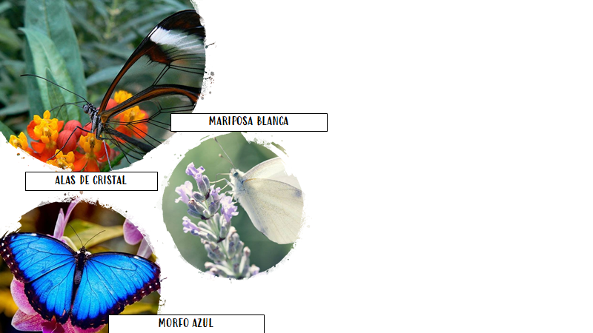
Especies a trabajar
Mariposa Alas de cristal (Greta oto): Su envergadura oscila entre 5,5 y 6 cm.²​ El tejido entre las venas de sus alas parece de vidrio al carecer de escalas de color.³​ El borde de sus alas es de color marrón oscuro, a veces teñidas de rojos o naranja y su cuerpo de color oscuro.
Mariposa Blanca (Ascia monuste): Esta especie presenta tiene un ancho alar de 30 a 34 milímetros y una amplitud alar de 2.5 a 3.5 pulgadas, o sea de 6.3 a 8.6 centímetros es la distancia que existe entre las puntas de las alas en posición abierta.El ala anterior es de color blanco con una franja de color café oscuro en el ápice y en el área marginal, el borde interno de esta franja es dentado, en forma de zigzag; en el extremo de la celda discal hay una pequeña mancha café oscuro; el ala posterior es de color blanco con triángulos de color café oscuro en el borde, los que se encuentran al final de cada vena.
Mariposa Morfo Azul (Morpho peleides): es una de las mariposas más grandes del mundo, con una envergadura de hasta 8 pulgadas de largo. Las mariposas Morpho Azul son conocidas por el espectacular azul de la parte superior de sus alas, que en realidad no se debe a un pigmento, sino a la configuración de escamas que reflejan la luz de manera que produce un aparente color azul iridiscente. En la parte inferior marrón de sus alas hay manchas amarillas

Slide 12
Flujo de ingresos
MARIPOSAS BLANCAS PEQUEÑAS
Paquete con 3 a 5 mariposas abarca desde los $295 a los $350
Paquete con 10 mariposas es de $900
Paquete con 15 mariposas en cajitas tipo cartoncillo es de $1,400
Paquete con 25 mariposas en cajitas de papel individuales abarca desde los $1,350 a los $2500
Paquete con 50 mariposas masivas en caja de papel abarca desde los $2450 a los $3,250
Paquete con 100 mariposas abarca desde los $5,000 a los $6,500.
¿De dónde me entra el dinero?
Los costos aproximados por cada mariposa va entre los 45 a 60 pesos cada una con certificado de nacimiento.
Pedidos mayores a 20 mariposas se tienen que hacer de 20 a 30 días previos al evento.

Slide 13
Recursos Clave
¿Qué recursos clave requiere nuestra propuesta de valor?
Comprar las mariposas para criadero
Tener el material para hacer las cajitas o asociarse con alguien para comprarlas a menor costo

Slide 14

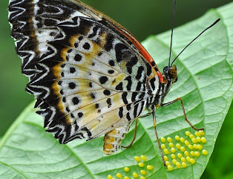
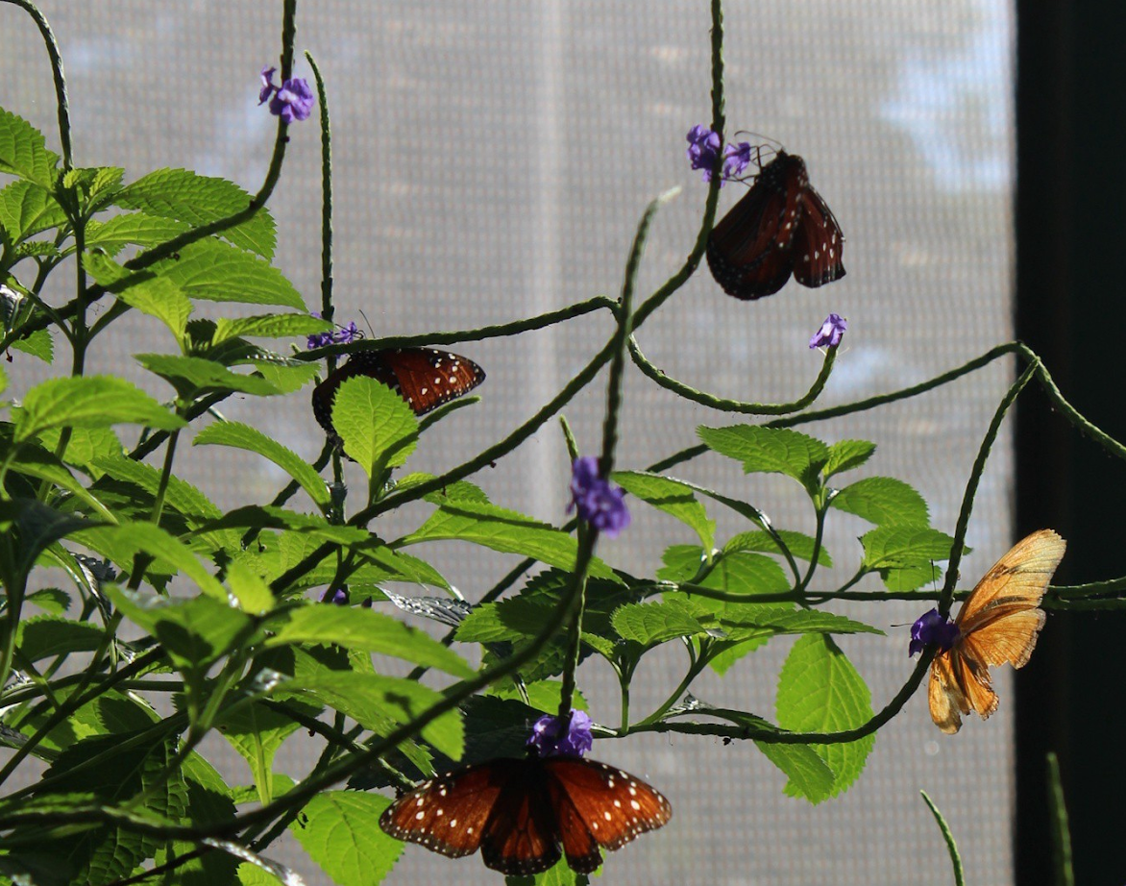
¿Qué actividades clave requiere mi propuesta de valor?
Únicamente liberaremos mariposas con etapas adultas cortas para evitar la introducción de especies exóticas.
Nuestras mariposas serán reproducidas en un mariposario donde contarán con las condiciones adecuadas para su buen desarrollo
Tener un éxito de más del 95% a que nuestras mariposas vuelen al abrir la caja donde se encuentren.

Slide 15

Estructura de costos
Costos fijos.
Mantenimiento de instalaciones
Transporte de personal y materiales
Servicios de las instalaciones
Salarios
Licencia de uso de suelo
Publicidad
Costos Variables
Envíos de producto
Cuidado y desarrollo de mariposas (Variación por especies)
Destajistas o M.O Externa
Comisiones

